Slide 1




WEBINÁR 5. 11. 2024
youtube.com/SieaBratislava
AKO VYUŽIŤ POUKÁŽKU
V ZELENEJ SOLIDARITE

Slide 2
AKO VYUŽIŤ POUKÁŽKU V ZELENEJ SOLIDARITE
Program - témy
Základné informácie
Harmonogram a rozpočet na poukážky
Výhody Zelenej solidarity
Kto má nárok na podporu pre nízkopríjmové domácnosti
Podporované zariadenia a výška príspevkov
Ako na to v Zelenej solidarite
Na čo si dať pozor pri vypĺňaní žiadosti o poukážku
Kde nájdete informácie a kde vám pomôžeme
Diskusia

Slide 3
AKO VYUŽIŤ POUKÁŽKU V ZELENEJ SOLIDARITE
Základné informácie
Národný projekt: Zelená solidarita
Trvanie: 2023 – 2027 (2029)
Financovanie: Európsky fond regionálneho rozvoja a štátny rozpočet SR
prostredníctvom Programu Slovensko
EKOLOGICKÉ SLOVENSKO PRE BUDÚCE GENERÁCIE
Špecifický cieľ: 2.2 – Podpora energie z obnoviteľných zdrojov
Opatrenie: 2.2.3 - Podpora využívania OZE v domácnostiach
Alokácia: 28,4 milióna € na príspevky pre domácnosti
Cieľ: Zvýšenie podielu využitia obnoviteľných zdrojov a zníženie emisií skleníkových plynov
Poskytovanie podpory pre domácnosti ohrozené energetickou chudobou

Slide 4



AKO VYUŽIŤ POUKÁŽKU V ZELENEJ SOLIDARITE
Harmonogram
Spustenie projektu Zelená solidarita od 28. 10. 2024
registrácia žiadostí
pre domácnosti
aktivácia žiadostí zhotoviteľmi
vydávanie poukážok
otvorená
po overení splnenia podmienok
otvorená
vždy v utorok o 11.00 h

Slide 5
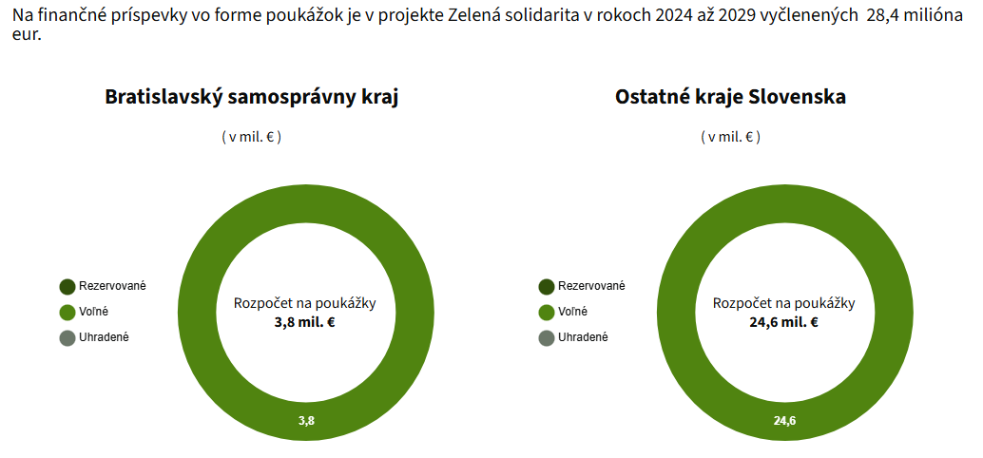
AKO VYUŽIŤ POUKÁŽKU V ZELENEJ SOLIDARITE
Rozpočet na poukážky a stav čerpania Zelená solidarita

Slide 6
AKO VYUŽIŤ POUKÁŽKU V ZELENEJ SOLIDARITE
Výhody: V Zelenej solidarite je vyššia miera podpory aj vyššie zvýhodnenie
Zelená domácnostiam
  Podpora až do výšky 50 % oprávnených výdavkov
  Zvýhodnenie: Zvýšenie základnej sadzby o 15 %
        - Domácnosti v rodinných domoch pri inštalácii bezemisných zariadení v oblasti riadenia kvality ovzdušia
  - Domácnosti, ktoré prestanú využívať tuhé palivá
Zelená solidarita
  Podpora nízkopríjmovým domácnostiam až do výšky 90 % oprávnených výdavkov
  Zvýhodnenie: Zvýšenie základnej sadzby o 80 %
  - Domácnosti s nízkym príjmom
  - Domácnosti s nízkym príjmom a osobou s ŤZP

Slide 7
AKO VYUŽIŤ POUKÁŽKU V ZELENEJ SOLIDARITE
Podmienky podpory
  Kto má nárok na podporu pre nízkopríjmové domácnosti
  Zvýhodnený príspevok budú môcť využiť domácnosti, ktoré majú preukázateľný čistý príjem rovný alebo nižší, ako je stanovený limit.
  Ten vychádza z definície Štatistického úradu SR v zmysle dostupných výsledkov zisťovania
  podľa metodiky EU SILC 23, podľa ktorej je horná hranica okolo rozptylu rizika chudoby stanovená
  ako 70 % mediánu národného ekvivalentného ročného disponibilného príjmu. Do zisťovania vstupujú údaje o príjmoch domácností za rok 2022, preto je momentálne pri preverovaní príjmov v projekte Zelená solidarita zohľadňované obdobie 2022.
  Na podporu budú mať nárok aj domácnosti, v ktorých bývajú držitelia preukazu ŤZP, pričom pre nich je hranica príjmu na úrovni 100 % mediánu národného ekvivalentného ročného disponibilného príjmu.
  Príjem domácnosti a splnenie ďalších podmienok podpory SIEA preveruje v spolupráci s príslušnými inštitúciami.

Slide 8
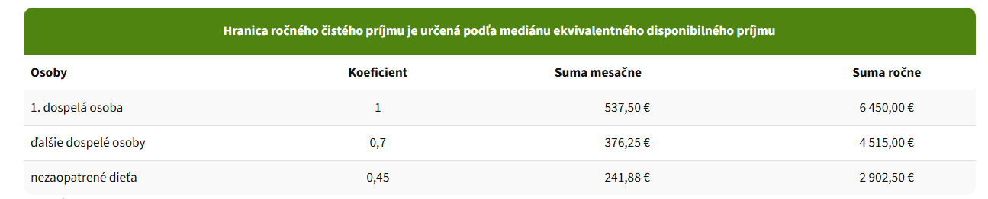
AKO VYUŽIŤ POUKÁŽKU V ZELENEJ SOLIDARITE
Podmienky podpory
Notes:
Aká je hranica ročného disponibilného príjmu v prípade vašej domácnosti, si môžete vypočítať sami. Pri výpočte vám pomôže kalkulačka, ktorá je dostupná na stránke projektu. Stačí zadať počet dospelých osôb, počet nezaopatrených detí a označiť, či je niekto v domácnosti ťažko zdravotne postihnutý.
Ak si chcete sami vypočítať, aký je disponibilný príjem vašej domácnosti, treba zarátať všetky čisté príjmy domácnosti za posledné ukončené daňové obdobie. Pri výpočte sa podľa podmienok podpory zohľadňujú príjmy všetkých vlastníkov a všetkých spoluvlastníkov uvedených na aktuálnom liste vlastníctva, ako aj všetkých osôb, ktoré majú na mieste inštalácie evidovaný trvalý alebo prechodný pobyt. Podrobnejšie odporúčania ako pri výpočte postupovať sú uvedené v najčastejších otázkach.

Slide 9
AKO VYUŽIŤ POUKÁŽKU V ZELENEJ SOLIDARITE
Podmienky podpory
  Koho príjem je preverovaný pri zisťovaní, či je domácnosť nízkopríjmová a či jej celkový príjem nie je vyšší ako stanovená hranica?
  Preveruje sa príjem všetkých členov domácnosti, ktorú podľa všeobecných podmienok tvorí:
  fyzická osoba, ktorá je vlastníkom rodinného domu;
  fyzické osoby, ktoré sú bezpodielovými spoluvlastníkmi rodinného domu;
  fyzická osoba alebo fyzické osoby, ktoré sú podielovými spoluvlastníkmi rodinného domu a ktorí sú oprávnení rozhodovať o hospodárení so spoločnou vecou podľa väčšiny ich podielov;
  fyzická osoba, alebo fyzické osoby, ktoré majú v rodinnom dome evidovaný pobyt (trvalý pobyt alebo prechodný pobyt).
  Mená členov domácnosti, ktorých príjem bude posudzovaný, sú zadávané do žiadosti o poukážku.

Slide 10
AKO VYUŽIŤ POUKÁŽKU V ZELENEJ SOLIDARITE
Podmienky podpory
  Aké doklady k prevereniu príjmu je nutné predložiť?
  Domácnosť nemusí predkladať žiadne doklady o výške príjmu, jej členovia však musia poskytnúť súhlasy potrebné k prevereniu disponibilného príjmu domácnosti.
  Nevyhnutné sú súhlasy so sprístupnením daňového tajomstva a pri domácnostiach, ktorých členmi sú osoby poberajúce výsluhový dôchodok, aj udelenie súhlasu so sprístupnením osobných údajov vrátane výšky dávky výsluhového zabezpečenia.
  Súhlasy udeľujú všetci vlastníci, všetci spoluvlastníci a osoby, ktoré majú na mieste inštalácie evidovaný trvalý alebo prechodný pobyt.
  SIEA informácie potrebné na overenie splnenia podmienok poskytnutia príspevku pre nízkopríjmové domácnosti získa od príslušných verejných inštitúcií.

Slide 11
AKO VYUŽIŤ POUKÁŽKU V ZELENEJ SOLIDARITE
Podmienky podpory
  Čo sa považuje za disponibilný príjem domácnosti v Zelenej solidarite?
  Za disponibilný príjem domácnosti v projekte Zelená solidarita sa považuje suma čistých príjmov všetkých členov domácnosti (t. j. všetkých vlastníkov, všetkých spoluvlastníkov a osôb, ktoré majú na mieste inštalácie evidovaný trvalý alebo prechodný pobyt) za kalendárny rok t-2, pričom kalendárny rok t je rok doručenia všetkých podkladov potrebných na preverenie disponibilného príjmu.
  Do disponibilného príjmu sa zarátavajú
  - dôchodkové dávky s výnimkou 13. dôchodkov a rodičovských dôchodkov
  - kompenzačný príspevok baníkom
  - príjem zo závislej činnosti (zamestnanie, práca na dohodu,...)
  - a príjem z podnikania, inej samostatne zárobkovej činnosti a ďalšie príjmy (podľa §5, §6, §7, §8, §51e zákona č. 593/2003 Z. z. o dani z príjmov) po zdanení a odpočítaní povinných odvodov do sociálnej a zdravotnej poisťovne.
  Do disponibilného príjmu sa nezarátavajú
  - iné dávky a príspevky, ako napríklad prídavky na deti, dávky v hmotnej núdzi a rodičovské príspevky.

Slide 12
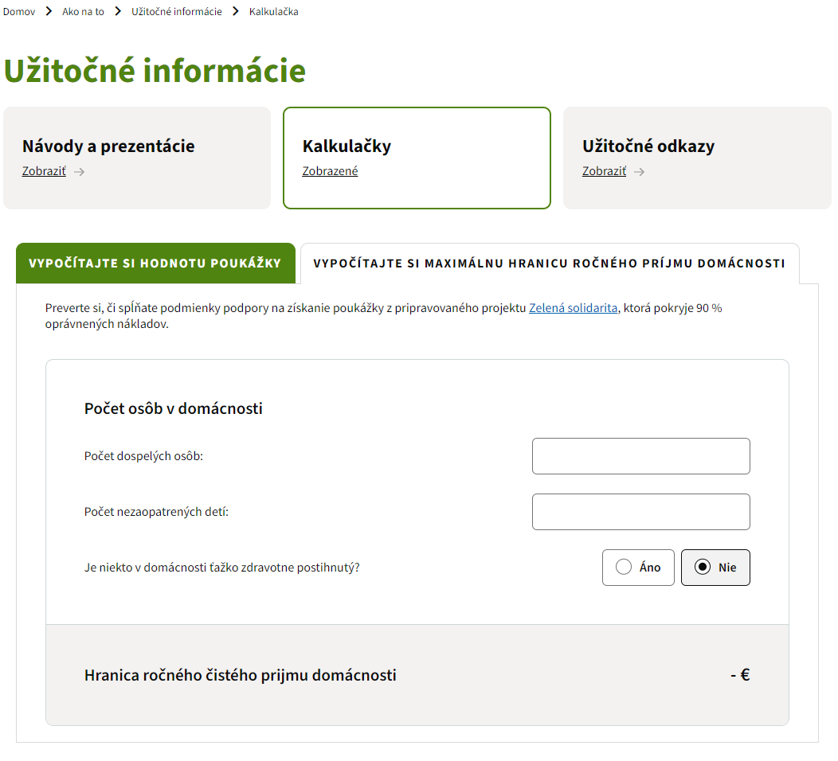

AKO VYUŽIŤ POUKÁŽKU V ZELENEJ SOLIDARITE
Podmienky podpory
  Ako si preverím, či spĺňam podmienky Zelenej solidarity?
  1. Využite kalkulačku a zistite si maximálnu hranicu ročného príjmu nízkopríjmovej domácnosti
  2. Postup, ako si vypočítať disponibilný, t. j. čistý príjem vašej domácnosti nájdete v najčastejších otázkach
  https://zelenadomacnostiam.sk/ako-na-to/caste-otazky/zvyhodnenie/#ako-postupovat-ak-si-chceme-sami-vopred-overit-ci-splname-podmienky-pre-nizkoprijmove-domacnosti
Notes:
Aká je hranica ročného disponibilného príjmu v prípade vašej domácnosti, si môžete vypočítať sami. Pri výpočte vám pomôže kalkulačka, ktorá je dostupná na stránke projektu. Stačí zadať počet dospelých osôb, počet nezaopatrených detí a označiť, či je niekto v domácnosti ťažko zdravotne postihnutý.
Ak si chcete sami vypočítať, aký je disponibilný príjem vašej domácnosti, treba zarátať všetky čisté príjmy domácnosti za posledné ukončené daňové obdobie. Pri výpočte sa podľa podmienok podpory zohľadňujú príjmy všetkých vlastníkov a všetkých spoluvlastníkov uvedených na aktuálnom liste vlastníctva, ako aj všetkých osôb, ktoré majú na mieste inštalácie evidovaný trvalý alebo prechodný pobyt. Podrobnejšie odporúčania ako pri výpočte postupovať sú uvedené v najčastejších otázkach.

Slide 13
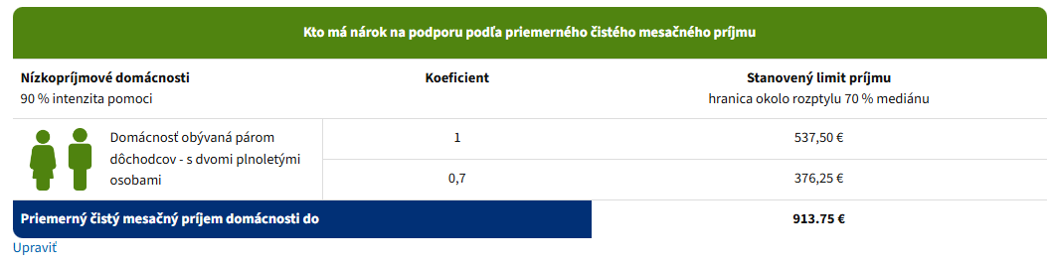
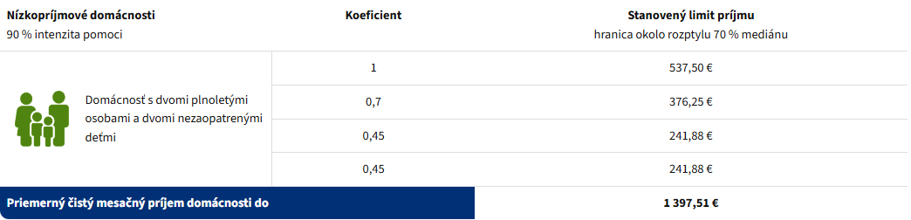
AKO VYUŽIŤ POUKÁŽKU V ZELENEJ SOLIDARITE
Modelové príklady

Slide 14
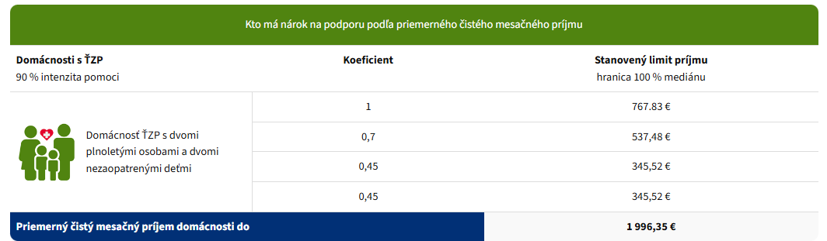
AKO VYUŽIŤ POUKÁŽKU V ZELENEJ SOLIDARITE
Modelové príklady

Slide 15
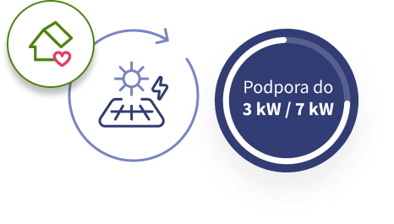
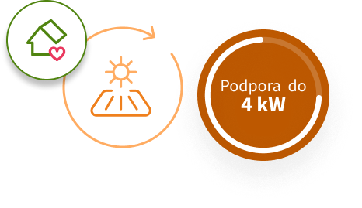
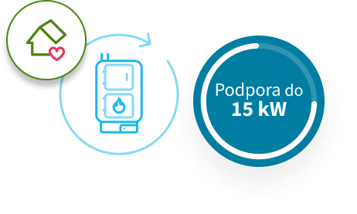
AKO VYUŽIŤ POUKÁŽKU V ZELENEJ SOLIDARITE
Podporované zariadenia
Fotovoltické panely
Slnečné kolektory
Kotly na biomasu
Príspevok do 6 300 eur
Príspevok do 3 600 eur
Príspevok do 2 700 eur

Slide 16
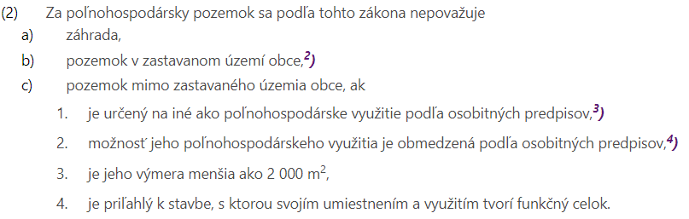

AKO VYUŽIŤ POUKÁŽKU V ZELENEJ SOLIDARITE
Špecifické podmienky pre zariadenia
Fotovoltické panely
Štandardná podpora: do 3 kW
Pri preukázaní spotreby viac ako 4 000 kWh – až do 7 kW
Menič napätia podlieha registrácii
Akumulátor musí byť v prípade likvidácie v priebehu doby platnosti zmluvy/poukážky preukázateľne zlikvidovaný ekologicky – podmienka pre domácnosť
Ak je fotovoltický systém inštalovaný
na pozemku – pôde, táto pôda nesmie byť poľnohospodárskym pozemkom
v zmysle § 2 zákona č. 140/2014 Z. z.
o nadobúdaní vlastníctva poľnohospodárskeho pozemku a
o zmene a doplnení niektorých zákonov
Notes:
To znamená, že napríklad pri ročnej spotrebe 5900 kWh máte nárok na podporu na 5 kW.
Údaj o spotrebe musí byť zhodný so spotrebou z vyúčtovacej faktúry za dodávku elektriny, vystavenej najneskôr 12 mesiacov pred dátumom uvedenia zariadenia do prevádzky. Faktúra je doklad potrebný pre preplatenie poukážky.

Slide 17
AKO VYUŽIŤ POUKÁŽKU V ZELENEJ SOLIDARITE
Špecifické podmienky pre jednotlivé zariadenia
Slnečné kolektory
Štandardná podpora: do 4 kW
Kotol na biomasu
Štandardná podpora: do 15 kW
Podporované zariadenia: kotly na drevné pelety, splyňovanie dreva a brikiet.
(Kotol na splyňovanie dreva a brikiet nie je podporovaný v projekte Zelená domácnostiam.)
Podmienkou získania podpory na inštaláciu kotla na biomasu je doloženie fotodokumentácie preukazujúcej, že kotlom na biomasu bol nahradený kotol na tuhé fosílne palivo. Na fotografiách musí byť zobrazený pôvodný starý zapojený kotol a to isté miesto po jeho odinštalovaní.

Slide 18
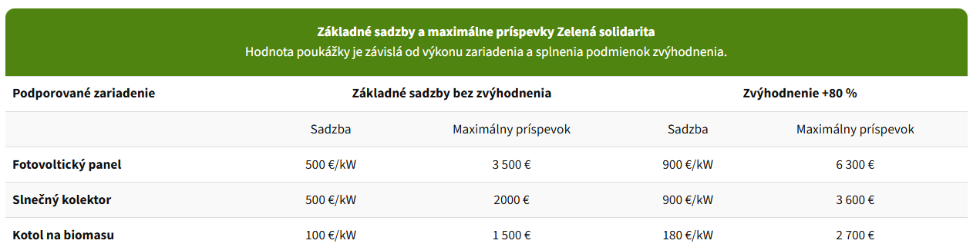
AKO VYUŽIŤ POUKÁŽKU V ZELENEJ SOLIDARITE
Sadzby a maximálne príspevky pre rodinné domy v Zelenej solidarite

Slide 19
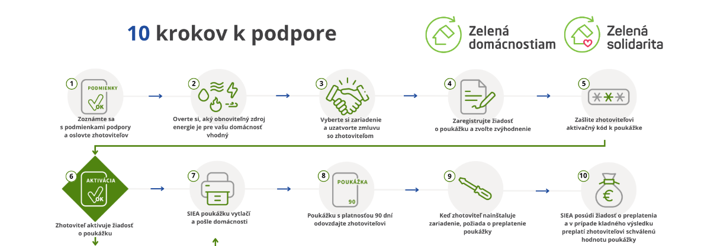
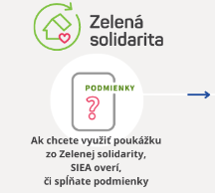
AKO VYUŽIŤ POUKÁŽKU V ZELENEJ SOLIDARITE
Ako na to v Zelenej solidarite

Slide 20
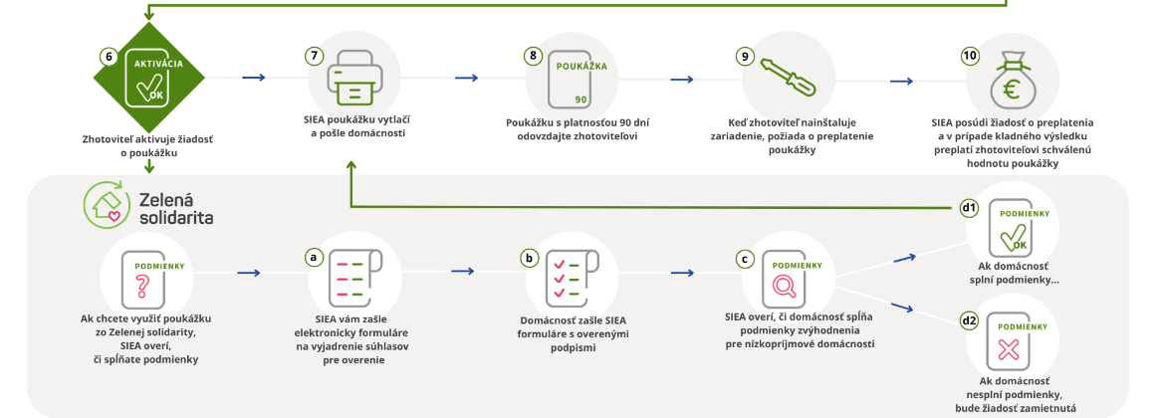
AKO VYUŽIŤ POUKÁŽKU V ZELENEJ SOLIDARITE
Ako na to v Zelenej solidarite

Slide 21
AKO VYUŽIŤ POUKÁŽKU V ZELENEJ SOLIDARITE
Na čo si dať pozor pri vypĺňaní žiadosti o poukážku
1. Registrácia miesta inštalácie
Údaje o mieste inštalácie je potrebné vyplniť správne, nie je ich možné meniť. Ak sú zadané chybne, je potrebné zrušiť žiadosť a zadať ju znovu. Pri rozostavanom rodinnom dome sa uvádza parcelné číslo
k príslušnej stavbe, ktorá musí byť zapísaná na liste vlastníctva.
2. Výkon zariadenia
Hodnota poukážky je maximálna predpokladaná (závisí aj od inštalovaného výkonu a spotreby energie)
  Výkon sa zaokrúhľuje na celé čísla smerom hore
  Pri fotovoltických paneloch sa uvádza reálna spotreba v kilowatthodinách (napríklad 7000 kWh)
  podľa faktúry, ktorá je vystavená maximálne 12 mesiacov pre uvedením zariadenia do prevádzky.
3. Vlastníci nehnuteľnosti
Zadať je nutné vlastníkov, ktorí majú nadpolovičnú väčšinu. Pri bezpodielovom spoluvlastníctve manželov je potrebné zadať oboch. Z týchto údajov sa vychádza pri uzatváraní zmluvy o poskytnutí príspevku, preveruje sa však príjem všetkých vlastníkov a členov domácnosti.
Notes:
Chyby v údajoch o mieste inštalácie a vlastníkoch
Nesprávne zadané číslo listu vlastníctva, číslo parcely pod rozostavanou stavbou zapísanou na LV, katastrálne územie, neaktuálne listy vlastníctva...
Upozornenie: Údaje o mieste inštalácie nie je možné meniť, je potrebné zrušiť žiadosť a zadať znovu. Ako požiadať o zrušenie už vydanej žiadosti je uvedené v manuáli pre domácnosti.

Slide 22
AKO VYUŽIŤ POUKÁŽKU V ZELENEJ SOLIDARITE
Na čo si dať pozor pri vypĺňaní žiadosti o poukážku
4. Splnenie podmienok
Okrem potvrdenia, že spĺňate všeobecné podmienky podpory, máte možnosť uviesť, či spĺňate aj podmienky zvýhodnenia vyššou sadzbou.
Zvýhodnenia sa nespočítavajú, platí vždy len jedno – vyššie.
      Ak by ste využívali poukážku zo Zelenej domácnostiam, sú k dispozícii dva druhy zvýhodnenia:
          Zvýhodnenie pre domácnosti v oblastiach s riadenou kvalitou ovzdušia (ORKO) vyplní informačný systém automaticky podľa miesta inštalácie, údaje sú pravidelne aktualizované raz za rok, prevažne koncom prvého štvrťroka.
          Zvýhodnenie pri ukončení využívania tuhého paliva – potvrďte len v prípade, ak ste si istí,
          že túto podmienku splníte.
      Ak chcete využiť poukážku zo Zelenej solidarity a ste nízkopríjmová domácnosť, označte len toto jedno zvýhodnenie. (Pri už registrovaných žiadostiach je možné zvýhodnenie dodatočne označiť
      v rámci úpravy žiadosti.)

Slide 23
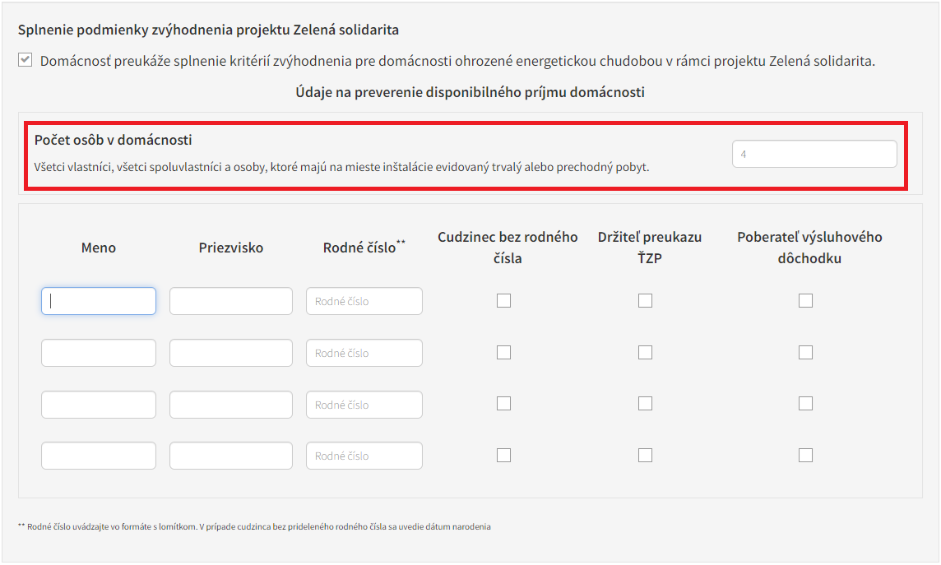
AKO VYUŽIŤ POUKÁŽKU V ZELENEJ SOLIDARITE
Na čo si dať pozor pri vypĺňaní žiadosti o poukážku
4. Splnenie podmienok
V tabuľke sú automaticky zobrazené údaje o vlastníkoch, ktorých ste vo formulári zadali v predošlom kroku.
Doplňte údaje o všetkých vlastníkoch, spoluvlastníkoch a osobách, ktoré majú
na mieste inštalácie evidovaný trvalý
alebo prechodný pobyt.
Pozor, v tomto prípade nestačí uviesť len nadpolovičnú väčšinu vlastníkov, pretože súhlasy musia poskytnúť všetci.
Notes:
Keď označíte, že spĺňate podmienky zvýhodnenia pre domácnosti ohrozené energetickou chudobou, zobrazí sa vám tabuľka, v ktorej doplníte a potvrdíte všetky údaje potrebné pre preverenie disponibilného príjmu domácnosti

Slide 24
AKO VYUŽIŤ POUKÁŽKU V ZELENEJ SOLIDARITE
Na čo si dať pozor pri vypĺňaní žiadosti o poukážku
5. Výpočet hodnoty
  Skontrolujte zadané parametre, na základe ktorých je stanovená predpokladaná hodnota poukážky. Keďže maximálna podpora je možná do 90 % oprávnených výdavkov, hodnota uvedená na poukážke nemusí byť preplatená v plnom rozsahu. Celkové oprávnené výdavky budú zrejmé až z konkrétnej faktúry za inštaláciu.
  UPOZORNENIE:
  Systém umožňuje žiadateľovi o poukážku z projektu Zelená solidarita upraviť alebo úplne zrušiť žiadosť, ktorá čaká v zásobníku dovtedy, kým domácnosť doručí SIEA podpísané formuláre so súhlasmi nevyhnutnými na preverenie, či domácnosť spĺňa podmienky zvýhodnenia.
  Pri úprave je možné postupným prechádzaním jednotlivých krokov zmeniť všetky údaje
  s výnimkou údajov o mieste inštalácie a registrovanej e-mailovej adresy.
Notes:
V prípade žiadosti o poukážku z projektu Zelená domácnostiam môže domácnosť žiadosť v zásobníku upravovať alebo úplne zrušiť, aj po aktivácii, až do vydania poukážky.

Slide 25
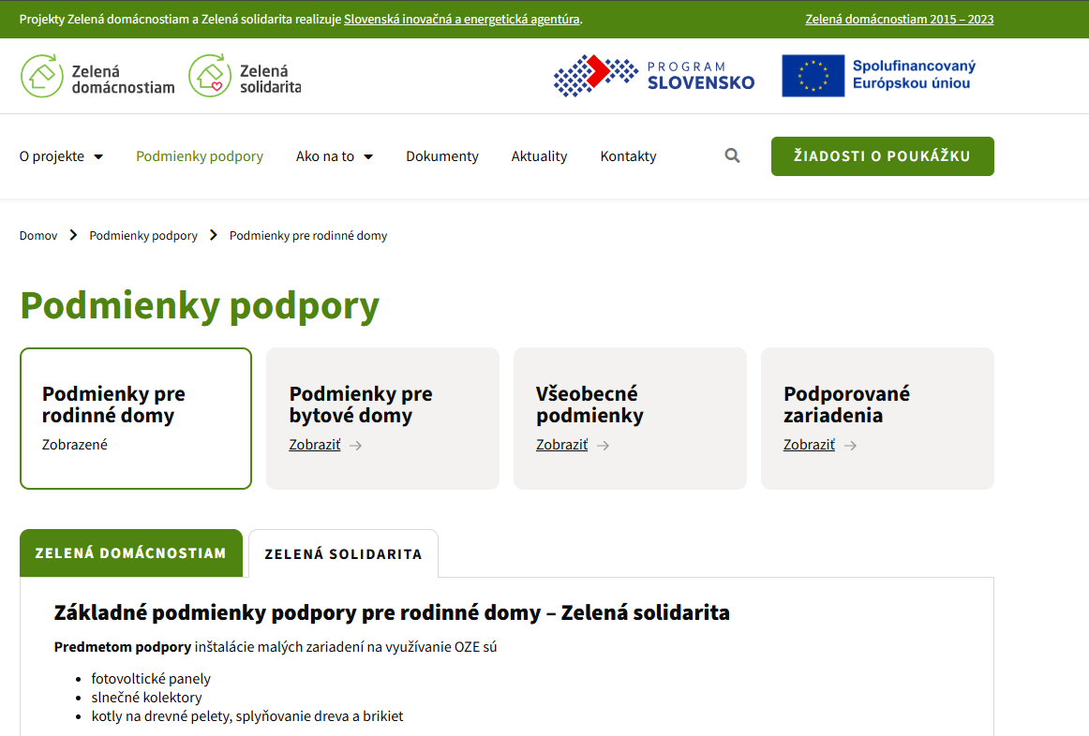
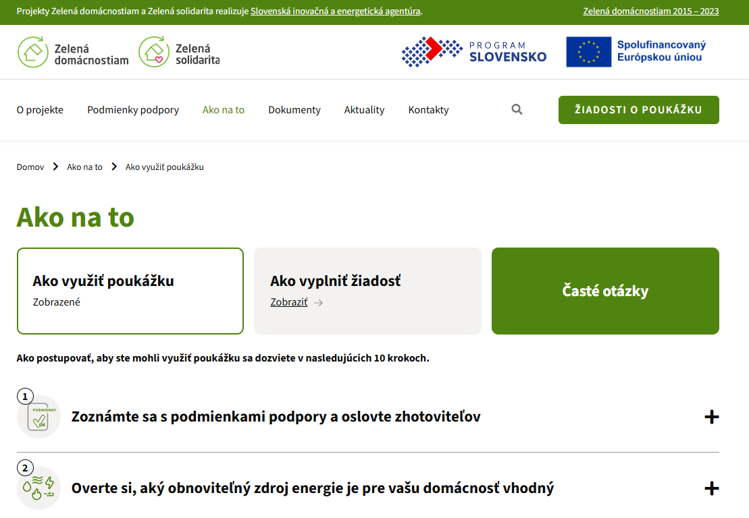
AKO VYUŽIŤ POUKÁŽKU V ZELENEJ SOLIDARITE
Kde nájdete informácie a kde vám pomôžeme: www.zelenadomacnostiam.sk

Slide 26
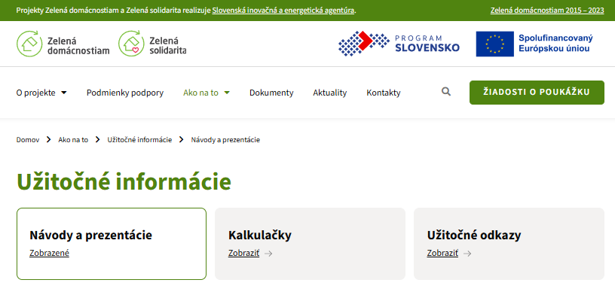
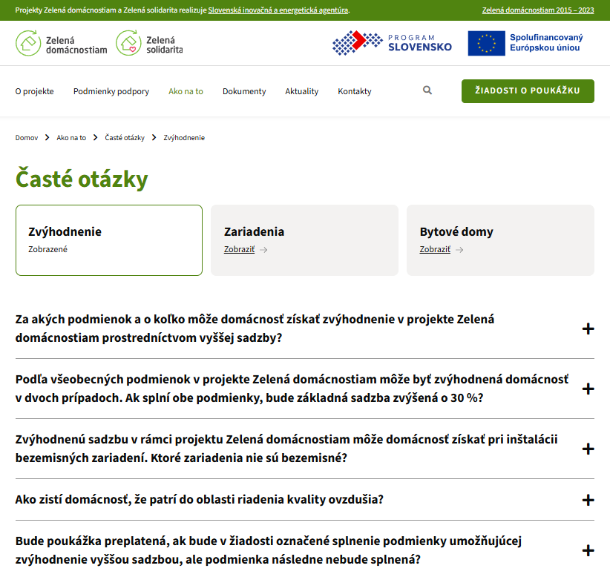
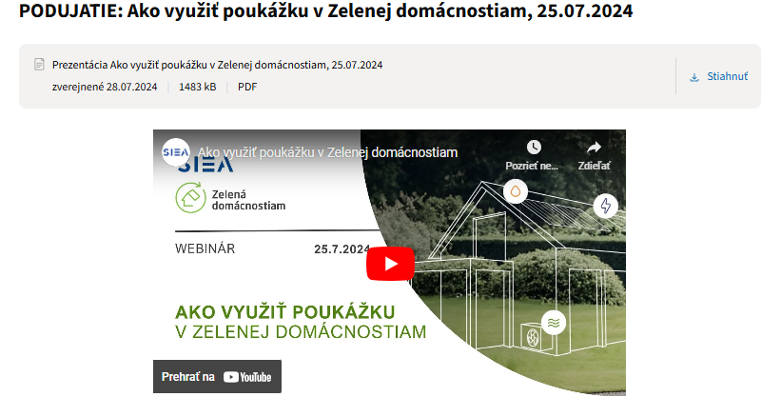
AKO VYUŽIŤ POUKÁŽKU V ZELENEJ SOLIDARITE
Kde nájdete informácie a kde vám pomôžeme: www.zelenadomacnostiam.sk

Slide 27

AKO VYUŽIŤ POUKÁŽKU V ZELENEJ SOLIDARITE
Kde nájdete informácie a kde vám pomôžeme: kontakty
Konzultácie na bezplatnej telefónnej linke SIEA o podmienkach podpory a výbere zariadenia
Informácie pre domácnosti k vypĺňaniu žiadostí o poukážky
a informácie pre zhotoviteľov k podávaniu žiadostí o preplatenie poukážok
E-mailom:
zelenadomacnostiam@siea.gov.sk
Telefonicky:

Slide 28
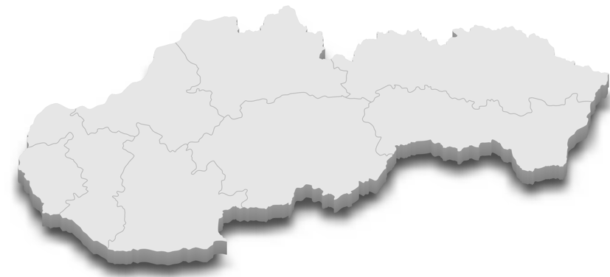
AKO VYUŽIŤ POUKÁŽKU V ZELENEJ SOLIDARITE
Kde nájdete informácie a kde vám pomôžeme: pracoviská SIEA
Banská Bystrica
Švermova 43
974 04 Banská Bystrica
Trenčín
Hurbanova 59
911 01 Trenčín
Bratislava
Bajkalská 27
821 01 Bratislava
Košice
Krivá 23
040 01 Košice

